Slide 1
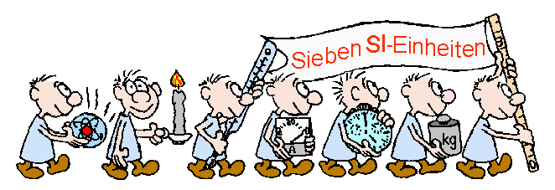
Basisgrößen

Slide 2
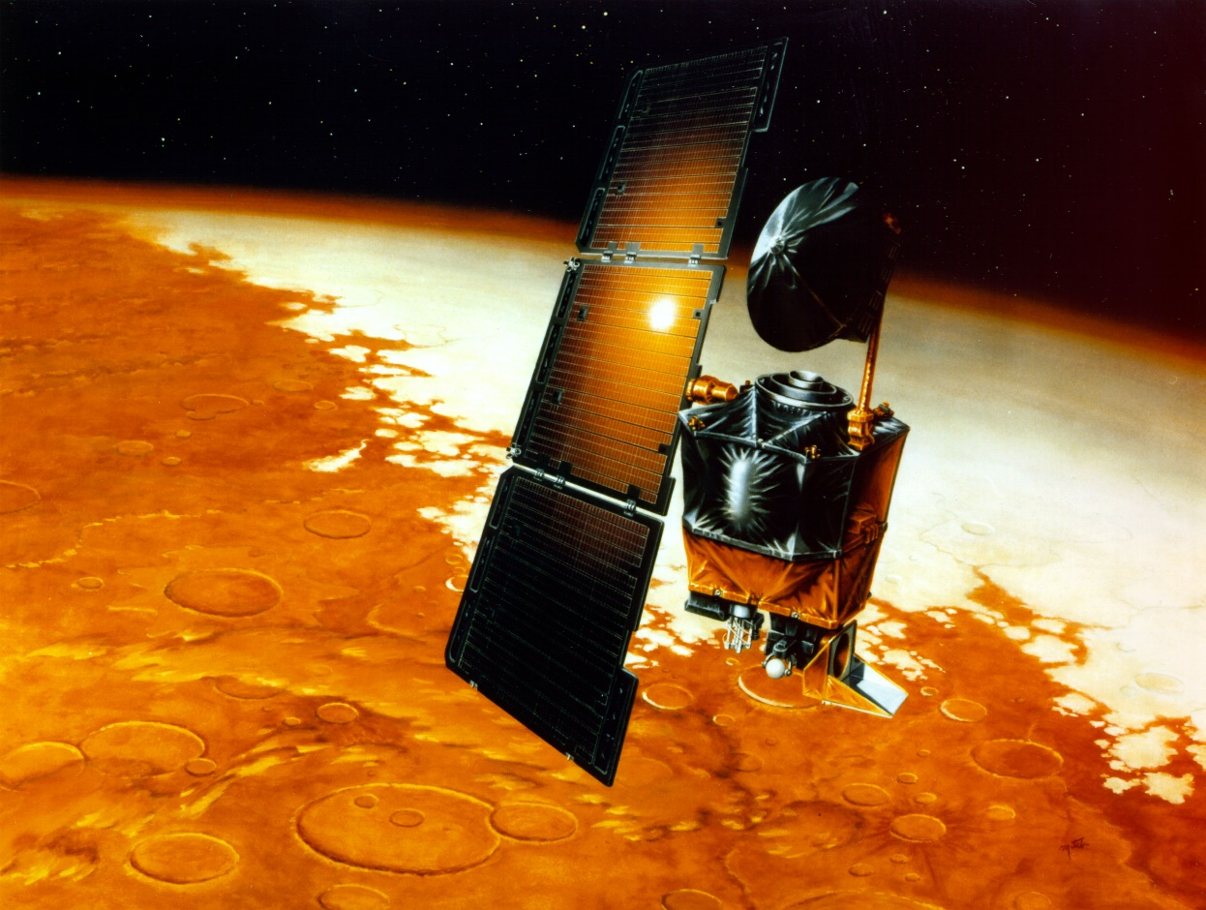
Satellit «Mars Climate Orbiter»
Ziel: Erforschung der Marsatmosphäre
Der Satellit zerschellte auf der Marsoberfläche
Grund: Umrechnungsfehler (pounds of force -> Newton)

Slide 3
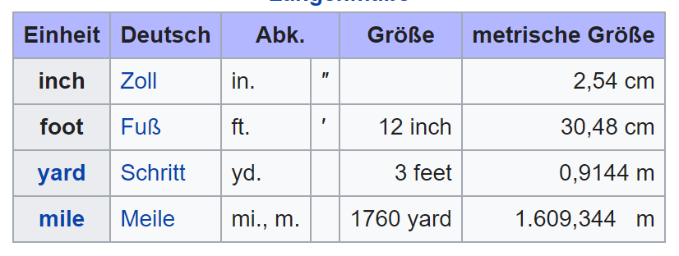
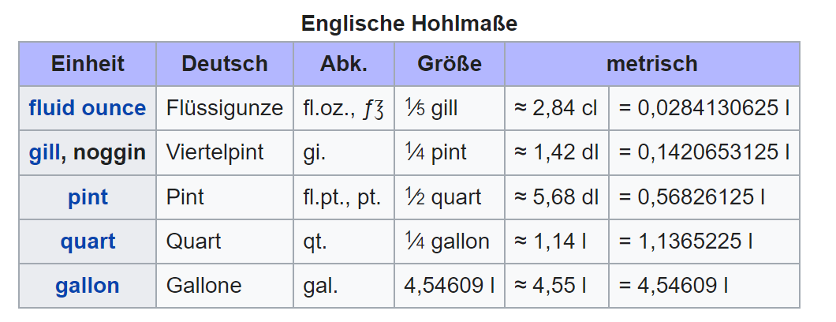
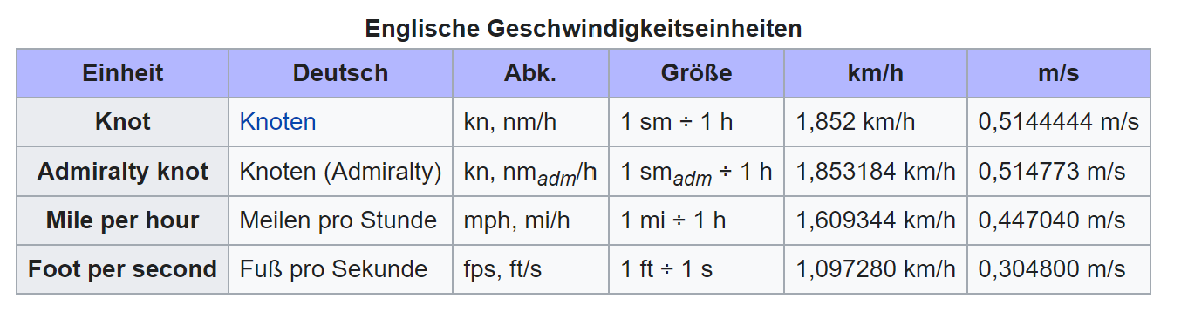
Metrisches – Angloamerikanisches Masssystem

Slide 4
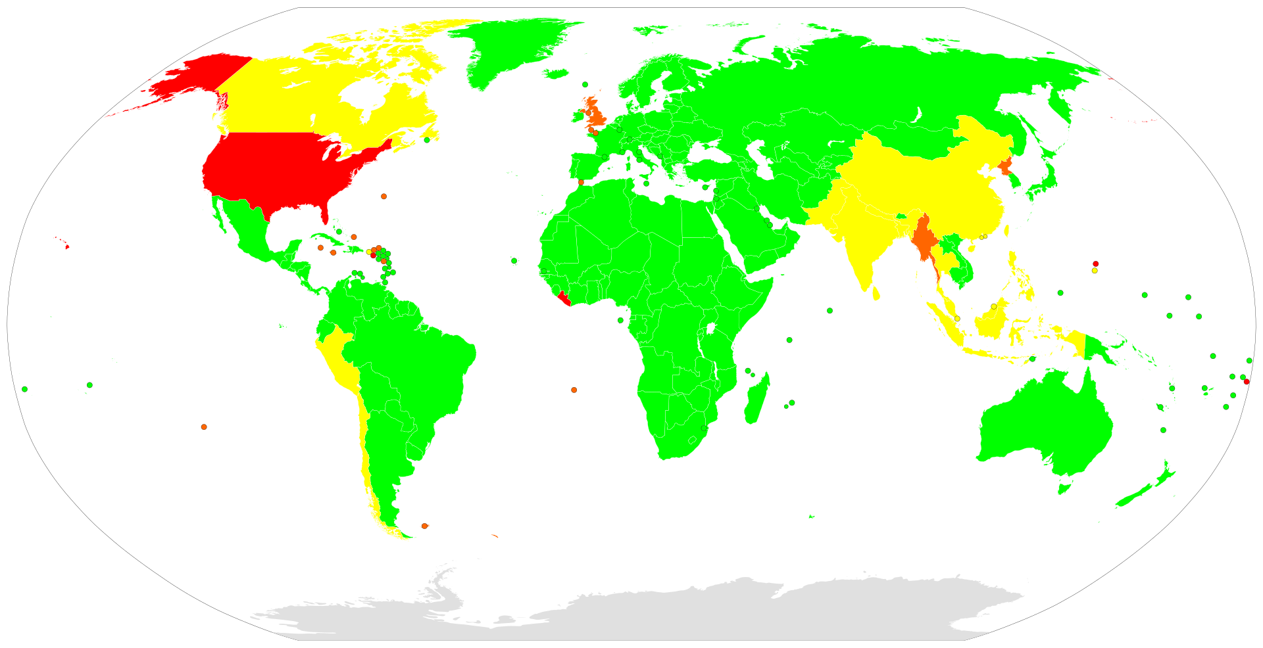
Metrisches System

Slide 5
Stoff-menge
Licht-stärke
Temperatur
Strom-stärke
Zeit
Masse
Länge

Slide 6
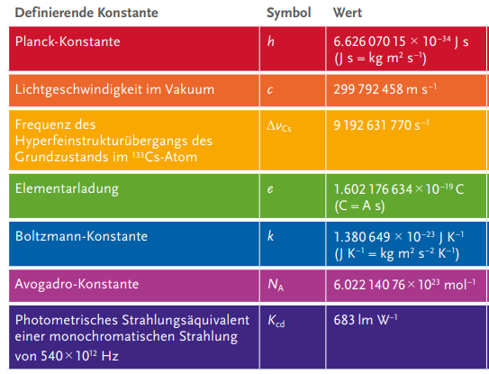
Basieren auf Naturkonstanten, die jederzeit reproduzierbar sind

Slide 7
Sieben Basisgrössen
Basieren auf Naturkonstanten, die jederzeit reproduzierbar sind
Abgeleitete Grössen
Alle weiteren physikalische Grössen können aus den Basisgrössen abgeleitet werden

Slide 8

International System of Units (SI)
Basisgrösse | Symbol für die Basisgrösse | Basiseinheit | Symbol für die Basiseinheit
Länge
Masse
Zeit
Stromstärke
Temperatur
Lichtstärke
Stoffmenge
l
Meter
m
$$l=7m$$
m
Kilogramm
kg
t
Sekunde
s
I
Ampere
A
T
Kelvin
K
I_{V}
Candela
Cd
n
Mol
mol

Slide 10
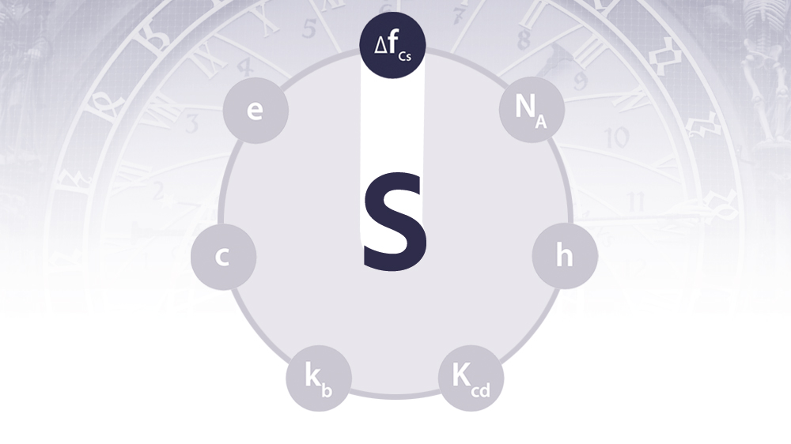
Definitionen:
„Die Sekunde ist die Dauer von 9.192.631.770 Schwingungsperioden der Strahlung, die dem Übergang zwischen den beiden Hyperfeinstrukturniveaus des Grundzustand eines ruhenden Atoms des Isotops Cäsiums-133 (¹³³Cs) entspricht.“

Slide 11
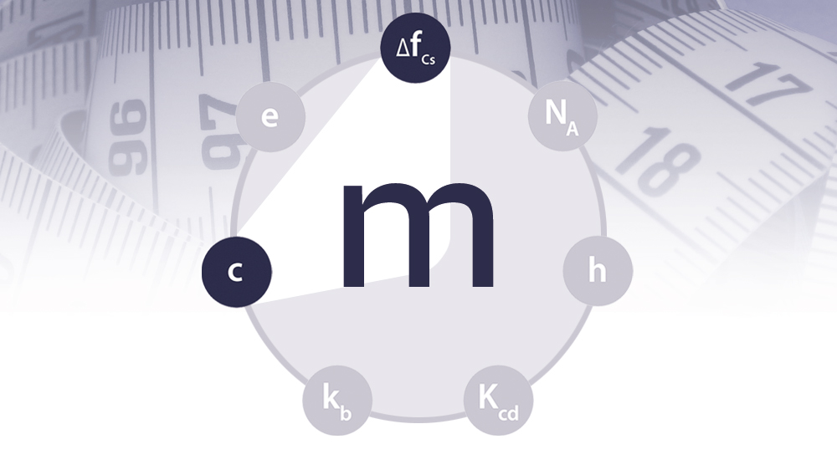
„Ein Meter ist die Länge einer Strecke, die das Licht im Vakuum während einer Dauer von 1/299.792.458 Sekunden durchläuft.“

Slide 12
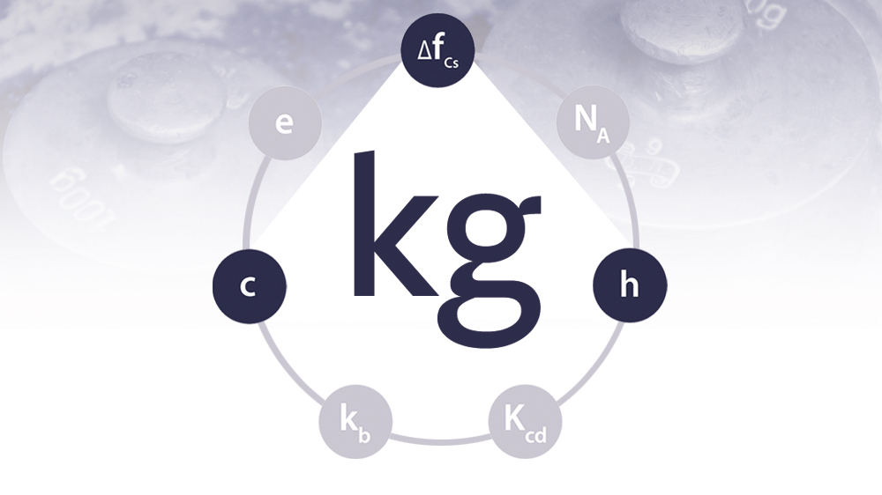
Vom 20. Mai 2019 an ist der Wert des Kilogramms über drei Naturkonstanten definiert: Dies sind die Planck-Konstante h, das Frequenznormal Δf_{Cs}und die Lichtgeschwindigkeit c. So gilt: „Das Kilogramm wird dadurch definiert, dass die Planck-Konstante h den Wert 6,626.070.15 · 10 ⁻³⁴ Js hat, mit Js = kg·m⁻² · s⁻¹, wobei m und s durch c und Δf_{Cs} definiert sind.“ Diese Neudefinition wurde erst dank spezieller Waagen und perfekter Siliziumkugeln möglich, mit deren Hilfe die Metrologen h immer präziser bestimmen konnten

Slide 13
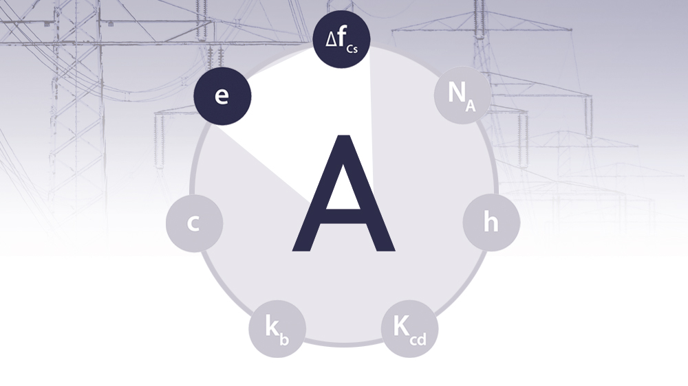
Das Ampere ist über eine bestimmte Menge an Elektronen definiert, die pro Sekunde durch einen Draht fließt. Da man einzelne Ladungen mittlerweile gut zählen kann und die Sekunde eine der sieben Basiseinheiten ist, hat man damit die klar bessere Definition

Slide 14
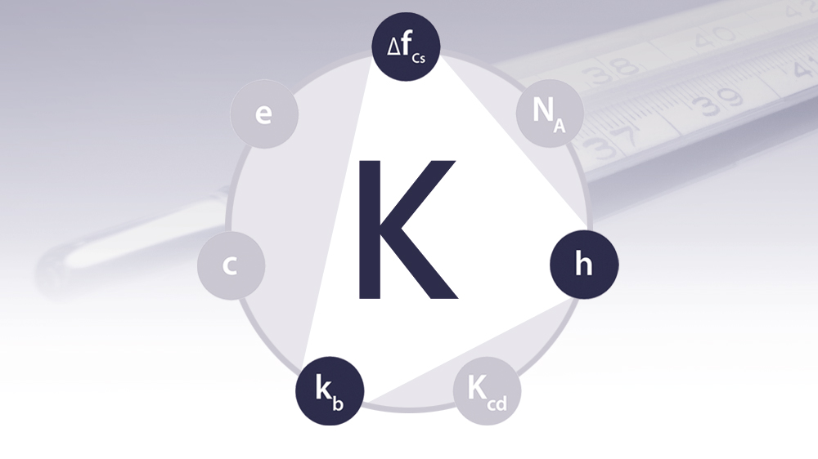
Vom 20. Mai 2019 an gilt auch eine Neudefinition für die Einheit der Temperatur: Das Kelvin wird über die Boltzmann-Konstante definiert. Null Kelvin wird nach wie vor bei minus 273,15 Grad Celsius liegen. Temperaturdifferenzen werden auf der Kelvin- und der Celsius-Skala weiterhin gleich sein.

Slide 15
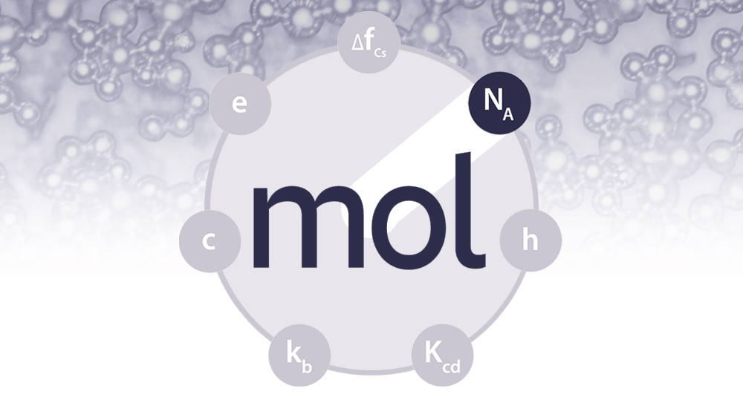
Auch für die Einheit der Stoffmenge gibt es eine neue Definition geben: Sie lautet: „Das Mol ist die Einheit der Stoffmenge eines Systems, das aus spezifischen Einzelteilchen wie Atomen und Molekülen, Ionen oder Elektronen bestehen kann. Es ist dadurch definiert, dass die Avogadro-Konstante N_{A}=6,022.140.857 · 10²³ mol⁻¹ ist.“

Slide 16
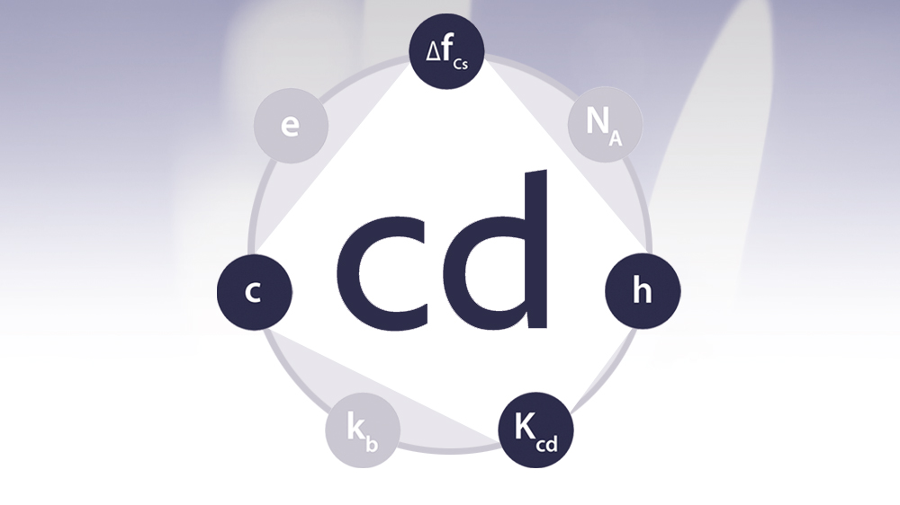
„Die Candela ist die Lichtstärke in einer bestimmten Richtung einer bestimmten Strahlungsquelle, die monochromatische Strahlung der Frequenz 540 · 10¹² Hertz (grünes Licht mit der Wellenlänge 555 Nanometer) aussendet und deren Strahlstärke in dieser Richtung 1/683 Watt je Raumwinkeleinheit beträgt.“

